Slide 1


Slide 2

Daten- management- Systeme

Slide 3
Datenhaltung in der Cloud
Was sind die Vorteile für lokale vs. Cloud-Datenhaltung?
On-Premise
Cloud
Datenschutz, -sicherheit
Bessere Performance, Stabilität
Monatliche Nutzungskosten entfallen
Hohe Konfigurierbarkeit, mehr Kontrolle
Unabhängigkeit von Dritten
Einfachere Wiederherstellung
Keine hohen Anschaffungskosten
Zugriff von überall
Leicht skalierbar
Leichtere globale Kooperation
Automatische Wartung und garantierte Sicherheit
Erspart Personalkosten

Slide 4
Datenmanagementsysteme
Ein Datenmanagementsystem ist ein System zur rechnergestützen Erfassung, Speicherung, Pflege,
Verarbeitung, Analyse und Visualisierung von Daten. Es besteht aus Datenbank(en) und Software.
Enterprise-Resource-Planning-Systems (ERP)
Dokumentenmanagementsysteme (DMS)
Zentrale Stammdatenverwaltung (MDM = Master Data Management)
Produktdatenmanagement (PDM), Media Asset Management(MAM)
Content-Management-Systeme (CMS)
Customer-Relationship-Management-Systeme (CRM)
Ticketsysteme

Slide 5
ERP-Systeme
ERP (Enterprise Ressource Planning) ist die unternehmerische Aufgabe Personal und Ressourcen rechtzeitig und bedarfsgerecht zu planen, zu steuern und zu verwalten
Ein ERP-System unterstützt dabei, sämtliche Ressourcen eines Unternehmens zu planen bzw. die operativen Prozessen durchzuführen. Die Hauptprozesse Beschaffen, Produzieren und Verkaufen werden koordiniert.
ERP-Systeme sind meist große Systeme mit einer Vielzahl von Funktionen. SAP, Oracle, Microsoft und Infor sind die Schwergewichte. Der Markt ist aber zersplittert mit vielen kleinen, spezialisierten Anbietern.

Slide 6
ERP-Systeme
Inventory Management
Production
Planning
Reporting
ERP
Human Resources
CRM
Finance & Accounting
Sales & Marketing

Slide 7
Aufgaben eines ERP-Systems
Aufgaben eines ERP-Systems
Verwaltung der Stammdaten
Maschinen, Mitarbeiter, Stücklisten, Arbeitspläne
Durchführung der Kerngeschäftsprozesse (Bewegungsdaten)
Bestellaufträge, Fertigungsaufträge, Kundenaufträge
Planung & Steuerung
Ausgleich zwischen (interner) Nachfrage und Angebot
Material, Fertigungsressourcen, Liquidität

Slide 8
Anforderungen an ERP-Systeme
Anforderungen an ein ERP-System
mehrere Standorte, Standort-Arten (Fabrik, Filiale, …)
mehrere Abteilungen (Buchhaltung, Produktion, Vertrieb, …)
mehrere Produkte, Zuordnung Produkt – Standort
Mehrsprachigkeit, Zeitzonen, Mehrwährungen

Slide 9
Vor- und Nachteile von ERP-Systemen
Vor- und Nachteile im Vergleich zu getrennten Systemen
Vorteile
Nachteile
Dokumentation
ein System / Synchronisation
Standardisiert
Schnittstellen für Partnerunternehmen
Modularität
Programmierbarkeit
Skalierbarkeit
Einführungsaufwand/- kosten sehr hoch
Änderungen sind aufwändig
Umfang / Komplexität / Kosten
Erlernbarkeit / Schulungen
häufig veraltet / nicht modern / Usability nicht komfortabel

Slide 10
ERP-System: Beispiel
Beschaffungsprozess von Ware
Welche Schritte müssen stattfinden und welche Daten werden im ERP-System dokumentiert?
Produktion
Lager
Kunden
Menschliche Ressourcen
Materialeinsatzplanung
Maschinendaten
Lagerdaten
Standort
Kapazität
Auslastung
Lagereigenschaften
Verfügbarkeit
Standort
Kundendaten
Lieferschein
Bestellung
Rechnung
Verträge
Sondervereinbarungen, Boni
Umsatz
Kaufhistorie

Slide 11
Stammdatenverwaltung
Stammdaten sind Daten, die Grundinformationen über betrieblich relevante Objekte enthalten. Sie werden auch statische Daten oder Grunddaten (engl. master/core/static data) genannt
Typische Stammdaten
Kunden
Personal
Material
Kreditoren
Sachkonten
Anlagen
Warum ist Datenqualität und Stammdatenpflege wichtig?

Slide 12
Stammdatenverwaltung
Beispiel: Stammdaten im Krankenhaus
Patienten
Mitarbeiter
Material
Anlagen
Kreditoren / Debitoren
Sachkonten
Leistungsträger
Diagnosen
Prozeduren
DRGs
…

Slide 13
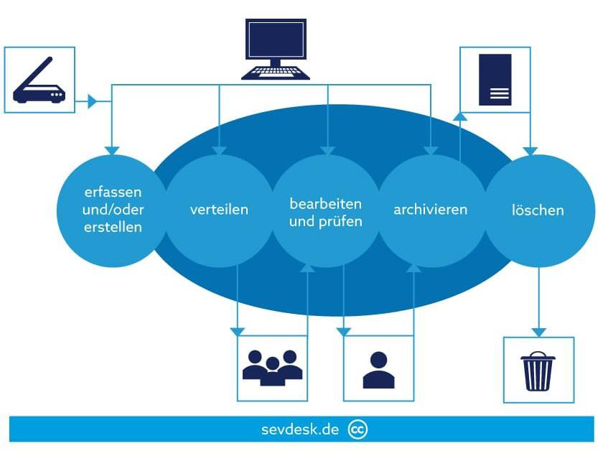
Dokumentenmanagementsysteme
Dokumentenmanagementsysteme (DMS) sind Systeme, die den Umgang mit Dokumenten erleichtern sollen

Slide 14
Dokumentenmanagementsysteme
Was sind die Vorteile eines DMS gegenüber einer einfachen Dateiablage (z.B. zentraler Fileserver)?
Zugriffssteuerung / Berechtigungen
Versionierung/Historie/Dokumentation und Backups
Zentraler Zugriff
Gute Auffindbarkeit
Datenschutz
Dokumentensicherheit
Anbindbarkeit an z.B. ERP-Systeme

Slide 15
Dokumentenmanagementsysteme
Beispiel Kundenbestellung
Anfrage
Angebot
Rückfragen
Auftrag / Bestellung
Rechnungsstellung
Beispiel internes Audit
Anleitung internes Audit
Audit-Checkliste
Fotos / Notizen bei Begehung
Ergebnis
Wiedervorlage

Slide 16

Dokumentenzyklus / Workflow
Dokumentenzyklus
Dokument erstellen
Reaktivierung
Bearbeitung
Bearbeitungsrechte entfernen
Feedback
Archiv
Verteilung
gelesen &
freigegeben
Hauptversion
Veröffentlicht
"Gültig bis"
"Gültig ab"
Leserechte

Slide 17
Beispiel-Workflow: Urlaubsantrag
Urlaubsantrag
Vorgesetzter
Antrag
System-
prüfung
Evaluation
genehmigt
Benachrichtigung Antragssteller
Eintrag in ERP- System
abgelehnt
Benachrichtigung Antragssteller

Slide 18
Dokumentenmanagementsysteme
Metadaten bezeichnen zusätzliche strukturierte Informationen, die zu einem Dokument gehören. Dieser sollen zur Auffindbarkeit und Filterung beitragen.
Welche Metadaten könnten sinnvoll sein?
Erstellungsdatum, Änderungsdatum
Format
Autor/Ersteller/Berechtigte
Schlagwörter
Allgemeine Kategorien (Rechnung, Lieferschein usw…)

Slide 19
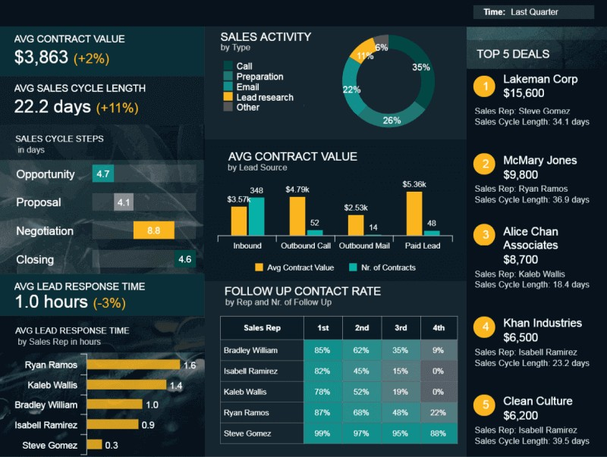
Customer Relationship Management-Systeme
CRM ist Strategie zur systematischen Gestaltung der Beziehung und Interaktion einer Organisation mit bestehenden und potentiellen Kunden
Welche Informationen kann ein Unternehmen sammeln?
Wie können diese Daten genutzt
werden?

Slide 20
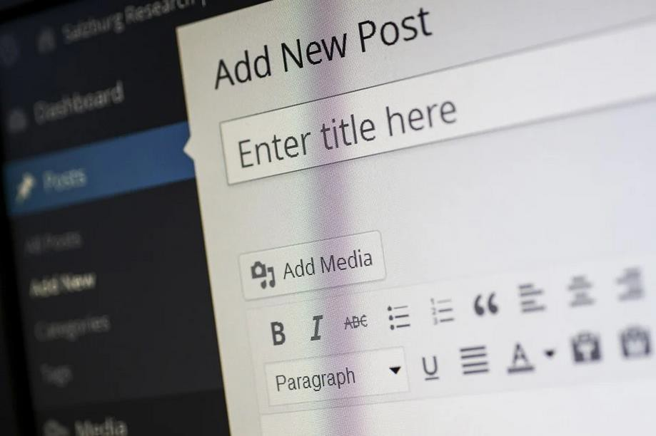
Content-Management-System
Ein Content-Management-System ist eine Software zur gemeinschaftlicher Erstellung, Bearbeitung, Organisation und Darstellung digitaler Inhalte
CMS werden meistens für Webseiten verwendet (Wordpress, Joomla, TYPO3, Drupal, Shopify, …)
Was sollten CMS an Funktionen mitbringen?

Slide 21
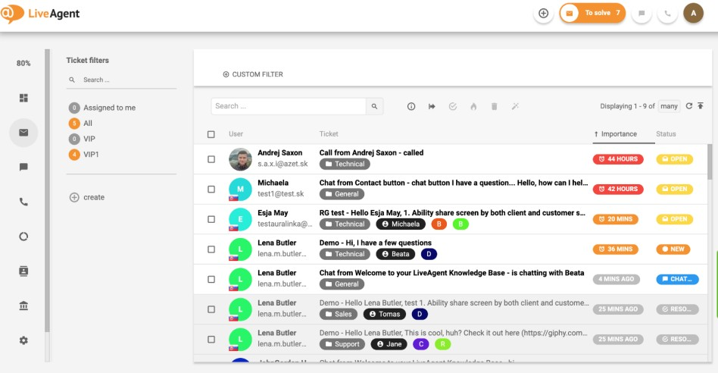
Ticketsystem
Ticketsysteme werden meistens in der IT (Helpdesk) verwendet
Einfaches Öffnen eines Tickets per
Email
Abstimmung bei wechselnden Mitarbeitern
Monitoring über Servicelevel

